Slide 1

Presentazione Finale
Team 2
Team Members
Marco Parisi
0512100543
Project Manager
Giulio Franco

Slide 2
Gestione Pagamenti
Notes:
Come gia accennato da francesco il nostro team si è occupato della gestione dei pagamenti, dei servizi quali mensa e orario e dei tirocinanti del sistema at-silo io mi occuperò di esporre la gestione dei pagamenti

Slide 3

Gestione Pagamenti
Obiettivo
Permettere agli utenti di usufruire, in maniera semplice ed efficiente, di un servizio che prevede la visualizzazione e controllo dei pagamenti effettuati dagli utenti.
Notes:
il nostro team si è occupato della gestione dei pagamenti, dei servizi quali mensa e orario e dei tirocinanti del sistema at-silo.
Ci siamo posti l’obiettivo di..

Slide 4
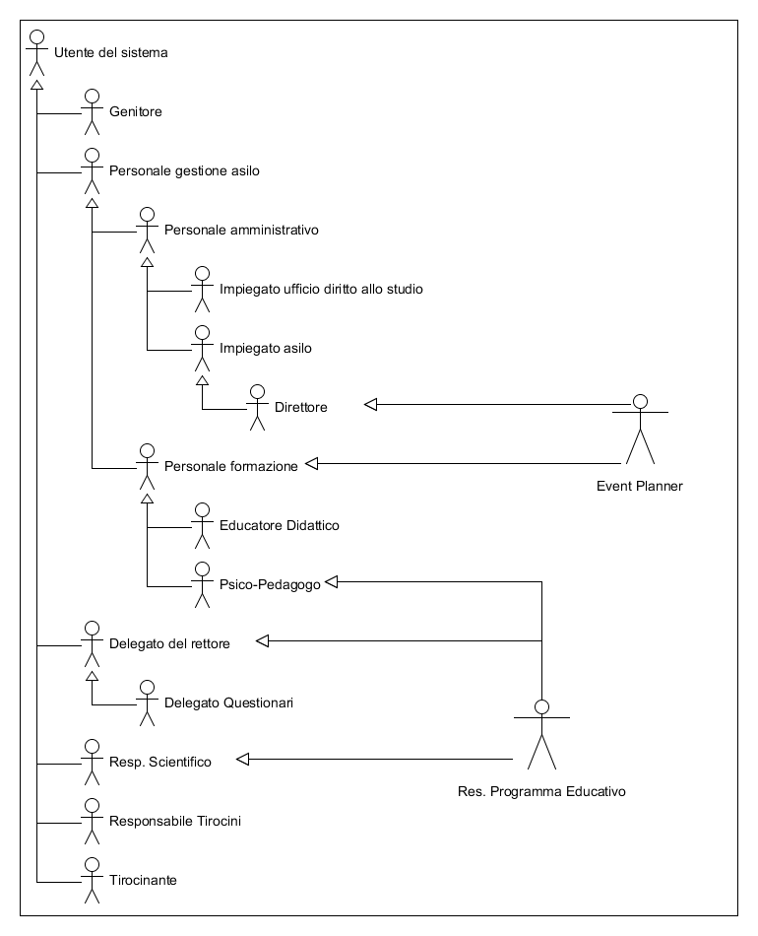

Slide 5

Impiegato Asilo
Visualizzare lo stato dei pagamenti di tutti gli iscritti
Possibilità di fatturare i pagamenti mensili
Automatizzare la gestione delle rette per il servizio e permettere la personalizzazione delle rette
Possibilità di modificare manualmente la registrazione di un pagamento
Inviare email di promemoria

Slide 6

Genitore
Visualizzare lo storico dei pagamenti
Visualizzare la fattura mensile

Slide 7
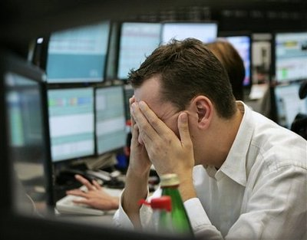
Gestione Pagamenti
PRIMO IMPATTO
Capire cosa il cliente vuole

Slide 8

Team M vs Bando
Problem: bando non specifico su molte questioni, solo accennate come rimborso, sconto, dipendenti/studenti ecc..
Solution: Gestire i pagamenti trattando solo campi noti

Slide 9
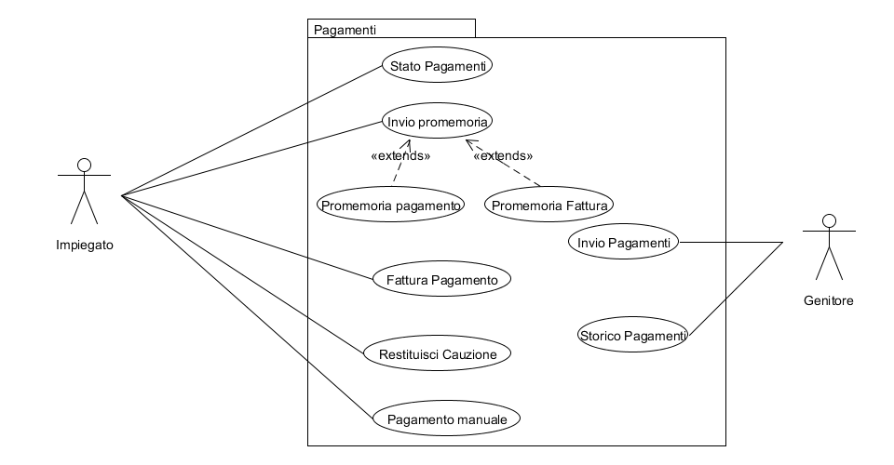
Use Case Diagram 0.9

Slide 10
Versione iniziale
Cosa non va:
Genitore non può pagare online ma deve pagare con bancomat allo sportello dell’asilo
Cauzione non presente sul bando
Cosa deve essere gestito:
Devono essere gestiti gli extra
Notes:
Dire cosa si intende per gestione degli extra
il nostro sistema prevede che i genitori possono richiedere variazione sia sul menù di base e sia sull’orario e ovviamente queste variazioni sono soggette a pagamento

Slide 11
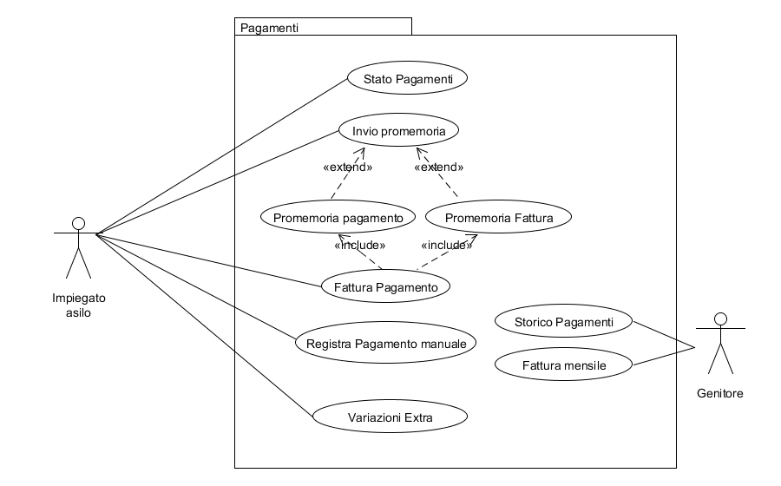
Use Case Diagram 1.0
Notes:
Promemoria pagamento e promemoria fattura inclusi in invipromemoria

Slide 12
Use Case Diagram 1.0
Notes:
Promemoria pagamento e promemoria fattura inclusi in invio ipromemoria

Slide 13
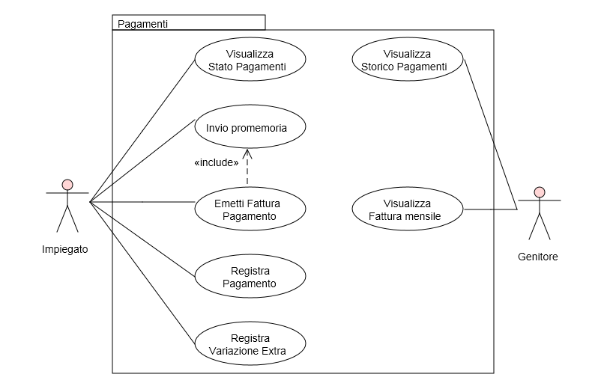
Use Case Diagram 4.0
Notes:
Fare una ricapitolazione cosa può fare l’impiegato e cosa può fare il genitore

Slide 14
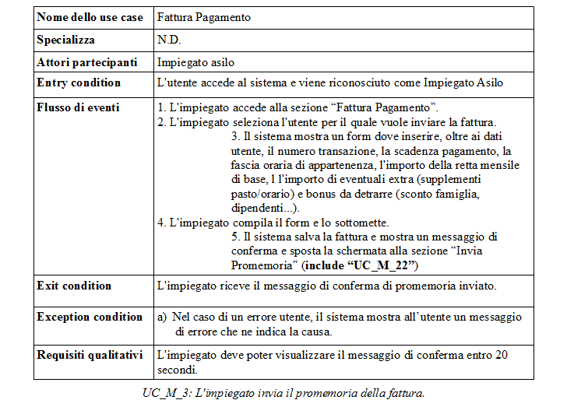
Esempio Use Case

Slide 15
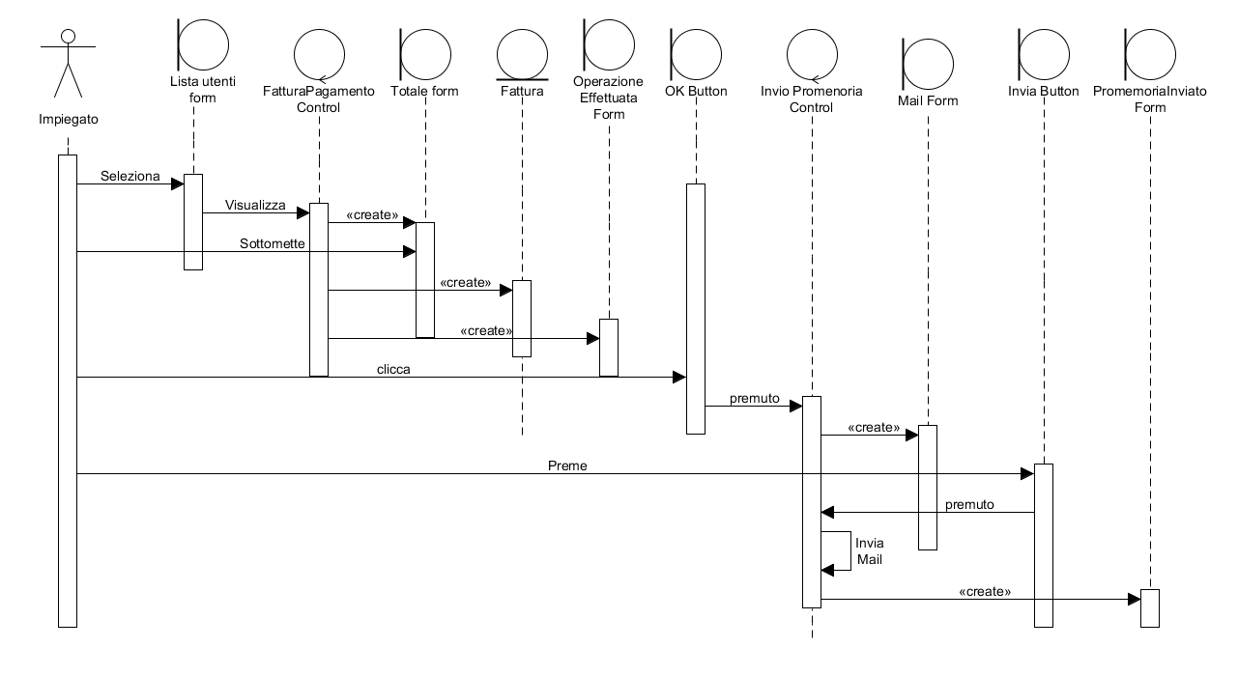
Sequence Diagram
Notes:
Questa che ho mostrato sostanzialmente è l’idea su cui noi volevamo basarci per implementare la gestione dei pagamenti ma essendo a media
priorità non è stato implementato sia per mancanza di tempo effettivo sia per mancanza di skill necessarie

Slide 16


Problemi riscontrati nella stesura del RAD
Contro:
Indicazioni troppo generali nel bando
Pro:
Definizione di concetti semplici e non specifici
Flessibilità rispetto ai cambiamenti
Notes:
Problemi come: rimborso,cauzione,sconti era specificato solo concettualmente ma non come farlo quindi o si sceglieva una strada dettagliata oppure si rimaneva sul generale.

